Slide 1
任务3 口蹄疫防控

Slide 2



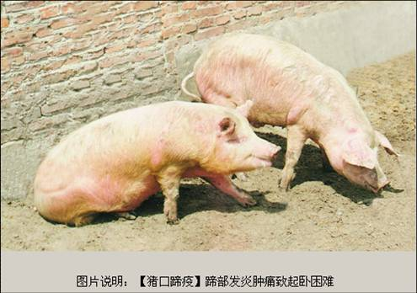



口蹄疫
(FMD)
概述
病原
流行病学
临床症状
病理变化
诊断
防 制

Slide 3
口蹄疫(FMD)是由口蹄疫病毒引起偶蹄动物一种急性、热性、高度接触性人畜共患传染病。
特征
  传播速度快、流行范围广；
  成年动物口腔粘膜、蹄部和乳房等处皮肤发生水疱和溃烂，严重脱蹄匣和跛行；
  幼龄动物可因心肌炎和急性胃肠炎发生死亡。

Slide 4
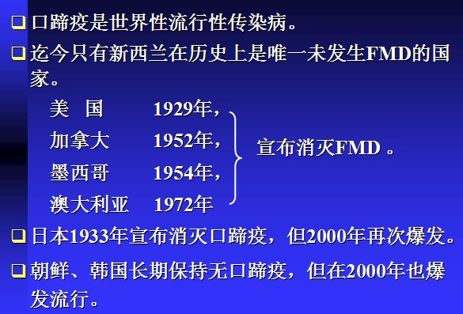
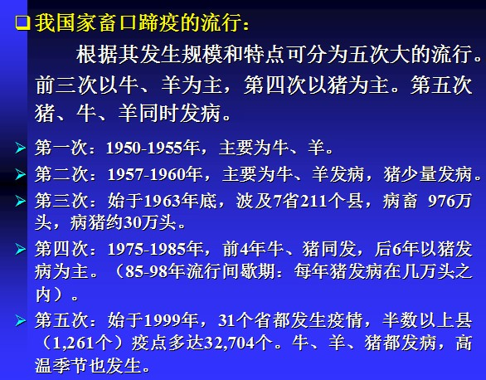

口蹄疫是世界性流行性传染病。世界各国对本病非常重视，属A类传染病（一类动物疫病）。
口蹄疫、猪水疱病、猪水疱疹、水疱性口炎这四种病的病原不同，但临床症状、病理特征基本相同。

Slide 5
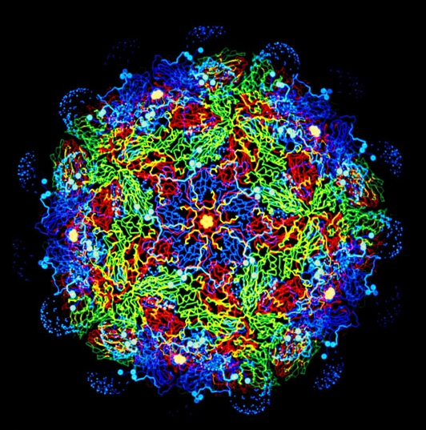
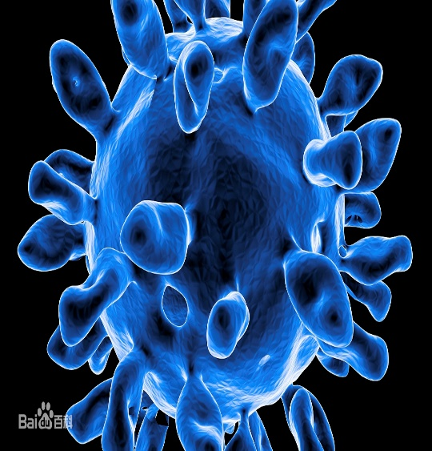
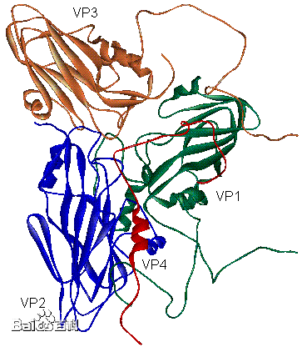
口蹄疫病毒
  微核糖核酸病毒科口蹄疫病毒属 。
体内分布
  水疱及水疱皮含毒最多。
  其它如分泌物、排泄物、血液、内脏亦有。

Slide 6
血清型
  多型性：世界上已知共有7个主型和70个亚型，易变异。
  主型7个：有A、O、C、SAT I（南非I型）、SAT Ⅱ （南非Ⅱ型）、SAT Ⅲ（南非Ⅲ型）以及Asia I（亚洲I型）等。我国目前主要以O型为主。
  各主型间的抗原性不同，免疫接种后只能对本型产生免疫力，没有交叉保护作用（给免疫防制造成较大困难）。

Slide 7
抵抗力：对外界抵抗力不强，“三怕三不怕”。
  三怕：怕热、怕酸、怕碱。
  三不怕
    不怕干燥（可存活100天）；
    不怕寒冷（冰冻可保存一年）；
    不怕盐渍（腌肉内可存活35～50天）。

Slide 8
  有效消毒药
    1～2%氢氧化钠或甲醛；
    0.2～0.5%过氧乙酸；
    30%草木灰水。
  无效消毒药：酚、酒精、氯仿。
  保存液
    50%中性甘油磷酸缓冲液；
    30～50%甘油生理盐水。

Slide 9
易感动物：有33种。
  主要：牛、羊、猪等偶蹄动物，不同年龄均可感染。
  易感性：牛＞骆驼＞羊＞猪。
    牛最易感染发病，被称为预警器；
    羊患病时表现较轻易被忽视，可在羊群中长期传播，被称为贮存器；
    猪数量最多，流动大，传播最快，对本病的传播具有重要作用，被称为放大器。

Slide 10
传染源
  患病动物：特别是患病初期，排毒量多，毒力强。舌面水疱皮含毒最多，其次是粪、乳、尿、呼出气体和精液。
  康复带毒动物：患病痊愈后的动物可带毒一定时间，牛4～6个月，甚者一年，猪2～3周，羊2～3个月。
  其他带毒者（鸟类、蚊、蝇、燕子、大雁等）。

Slide 11
传播途径
  感染途径：呼吸道和消化道、伤口甚至完整的皮肤、粘膜、精液感染。
  传播方式：直接或间接接触传播。
    跳跃式传播：空气可传播50～100Km以外；
    车辆运输。

Slide 12
流行特征
  传染快、流行广，常呈流行或大流行，并有一定周期性；具有快速传播和远距离传播的特点；呈跳跃式（毒力强大风）、扩散式流行。
  发病率高，同一时间内往往牛、羊、猪一起发病。
  一年四季均可发生，但寒冷时易发，秋末冬春为常发季节。秋季开始，冬季加剧，夏季平息。（广东99年夏季也有发生，廉江，石古，信宜，广西等）。

Slide 13
潜伏期：很短，2天左右，故很快蔓延全群。
一般症状：病初体温升高（40～41度， 水疱破溃时恢复正常），精神不振，食欲减少或废绝。

Slide 14
特征症状
  行走困难，不愿走动，常卧地。
  蹄部、口腔、吻突等处皮肤出现水疱、烂斑，严重的脱蹄壳跛行。
    口腔粘膜--舌、唇、齿龈、颊粘膜形成小水疱或糜烂。
    蹄冠、蹄叉等部红肿、疼痛、跛行，不久形成米粒大或蚕豆大的水疱，水疱破裂后表面出血，形成糜烂，最后形成痂皮，硬痂脱落后愈合。
    乳房上也常见水疱病变。

Slide 15
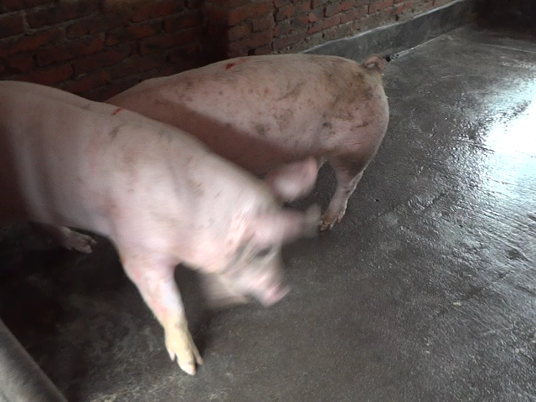
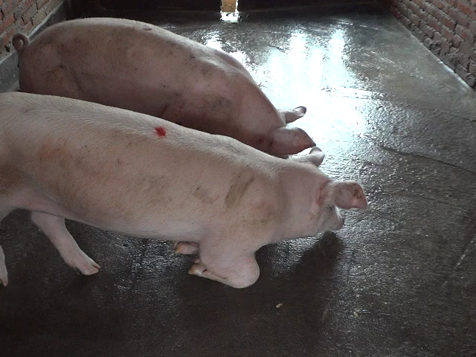
特征症状（视频）

Slide 16
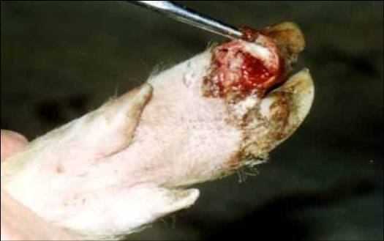
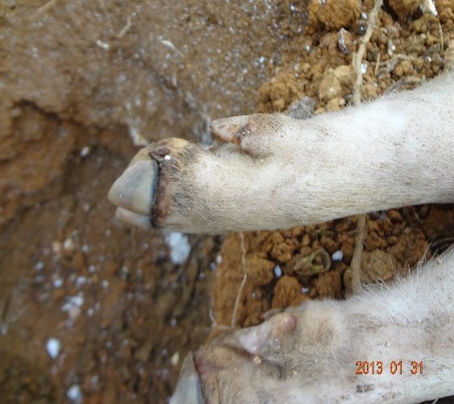
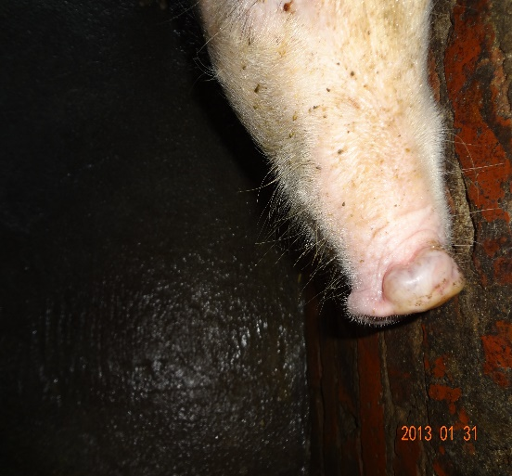
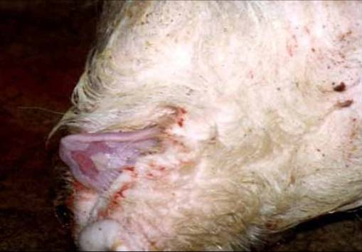
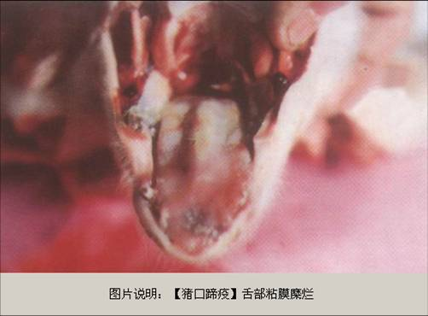
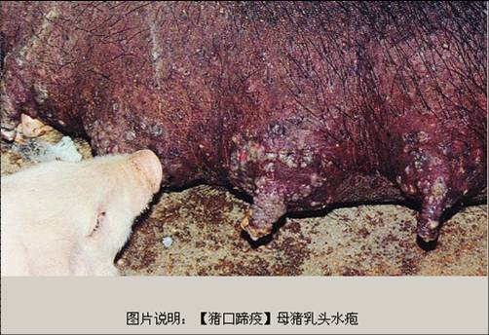
特征症状（图片）

Slide 17
多呈良性经过
  如无继发感染，约经过一周即可痊愈；
  继发感染后出现化脓、坏死，严重时蹄匣脱落；
  哺乳仔猪常因急性胃肠炎和心肌炎突然死亡，死亡率可达60～80%，甚至整窝死亡。

Slide 18
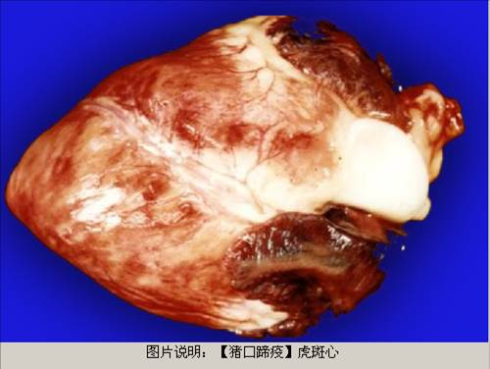
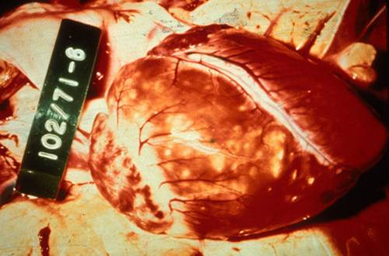
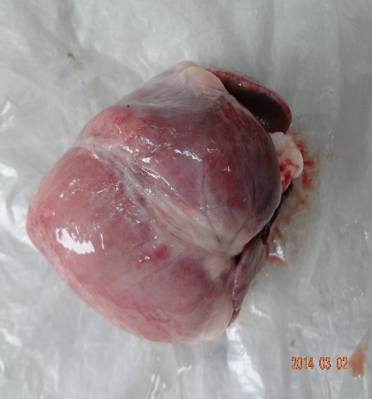
口腔、蹄部水疱和烂斑（详见症状描述）。
仔猪可见
  卡他性出血性胃肠炎变化；
  心肌松软，切面有灰白色或淡黄色斑点或条纹，即"虎斑心"。

Slide 19
现场诊断
  流行特点
    发病急传播快
    主要危害偶蹄动物；
    多为良性经过，仔猪死亡率高。
  症状特征
    病初发热、不愿走动伴有跛行，严重的脱出蹄壳、卧地不起。
    仔猪水样腹泻带血水，心肌炎表现。
  剖检特征
    蹄部、口腔黏膜、吻突和乳房皮肤有水疱、烂斑。
    仔猪卡他性出血性胃肠炎，“虎斑心” 。
实验室诊断：采病料送检，进行确诊定型（病毒鉴别）。
鉴别诊断：应与猪水泡病相区别。

Slide 20
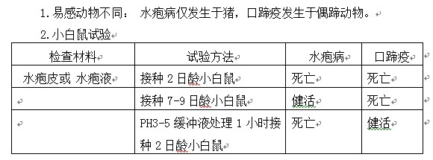
口蹄疫与猪水泡病病毒的区别

Slide 21
（一）生物安全措施:
  自繁自养，严格引种；
  加强饲养管理,搞好环境卫生,定期消毒；
  限制人员进入生产区和栏舍。
（二）免疫预防：关键措施。

Slide 22
（三）处理原则:早快严小。
  四个早 ：早发现、早上报（4小时内）、早诊断、早隔离；
  一快：行动快；
  一严：封锁严；
    疫点封死，疫区封严，消毒彻底，病畜焚烧或深埋或无害化处理，隔离病猪，紧急预防接种；
    疫区内最后一头痊愈或死亡后14天，如再无病例发生，经申请批准和彻底消毒后可解除封锁。
  一小:损失小。

Slide 23
（四）参考治疗措施:
  对因治疗（中西结合）
    抗病毒西药：病毒灵（不能用病毒唑和金刚烷胺口服）；
    抗病毒中药：双黄莲、清开灵、板兰根、皮炎痘五号等；
    仔猪可有特异性疗法：高免血清或发病后四周的痊愈猪全血，每头2～3毫升，每天一次，连用2～3天，预防或治疗均可。

Slide 24
（四）参考治疗措施
  对症治疗
    消炎止痛：跛痛消注射液等。
    局部处理：口腔用食醋、0.1%高锰酸钾冲洗，糜烂面涂1～2%明矾、碘甘油、1%紫药水或百草霜（可加氯霉素），蹄用0.1%高锰酸钾或3%来苏儿洗涤。
    缓解心肌损害：生脉注射液+肌苷注射液。
  防继发感染:使用抗菌药物。

Slide 25
猪水疱病
口蹄疫、猪水疱病、猪水疱疹、水疱性口炎这四种病的易感动物、病原不同，但临床症状、病理特征基本相同。
猪水疱病仅猪发病，病原为猪水疱病病毒，为微核糖核酸病毒科肠道病毒属的病毒。
水疱性口炎的病原为水疱性口炎病毒，属弹状病毒科水疱性病毒属。
猪水疱性疹的病原为嵌杯样病毒。病料接种乳鼠不发病，以区别猪水疱病、口蹄疫。

